Slide 1
Рисование в документе. Объекты WORDART И SMARTART. ДИАГРАММЫ.
Дисциплина: информационное обеспечение в профессии.
Выполнили: Унгуряну И, Бутенко С.
Руководитель: Игай С.Ю.
Минусинск, 2025

Slide 2
АКТУАЛЬНОСТЬ:
Тема важна, потому что умение использовать эти возможности помогает оформлять документы и легко передавать нужные данные. Эти навыки полезны как для студентов, так и для людей, которые работают с документами на работе или в учебе.

Slide 3
ЦЕЛЬ:
Рассмотреть возможности рисования в текстовом документе, а также изучить, как использовать объекты WordArt, SmartArt и диаграммы, для улучшения оформления и восприятия информации.

Slide 4
ЗАДАЧИ:
1. Изучить основные инструменты рисования в текстовом редакторе.
2. Рассмотреть, что такое объекты WordArt и как их создавать и настраивать.
3. Изучить особенности работы с объектами SmartArt и их применение для визуализации информации.
4. Ознакомиться с типами диаграмм и способами их вставки и форматирования в документе.
5. Проанализировать практическое значение использования этих графических элементов в текстах.

Slide 5
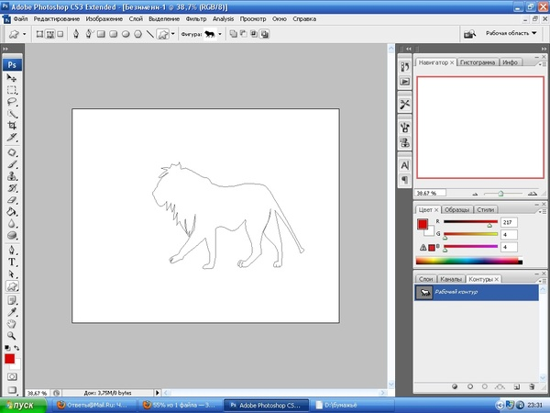
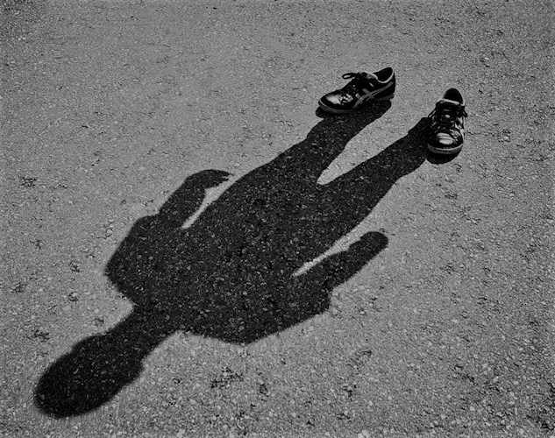
К ОСНОВНЫМ ИНСТРУМЕНТАМ РИСОВАНИЯ ОТНОСЯТСЯ:
1.
3.
2.
4.

Slide 6
Редактирование объектов включает в себя следующие действия:
1. Изменение размера с помощью маркеров на границах фигуры.
2. Перемещение объекта по странице простым перетаскиванием.
3. Изменение цвета заливки и контура фигуры через панель инструментов.
4. Настройка стиля линии (толщина, тип линии, цвет).
5. Добавление эффектов, таких как тень или отражение.
6. Ввод текста внутрь фигуры для пояснений.

Slide 7
WordArt
WordArt - это инструмент Microsoft Word, предназначенный для создания ярких заголовков и названий в документах.
Основная функция WordArt - привлечение внимания к важным частям текста, выделение заголовков, пунктов или ключевых слов.

Slide 8
Основные виды и стили WordArt:
1. Классические стили - простые плоские надписи с яркими цветами и чёткими контурами.
2. Объемные стили - надписи с эффектом трёхмерности, создающие ощущение глубины и пространства.
3. Теневые стили - надписи с добавлением тени.
4. Отражения и свечения - стили, где текст окружён светоотражающими эффектами, создающими эффект света или отблесков.
5. Искажение и деформация - стили, позволяющие изменить форму текста, изгибать буквы или создавать волнообразные эффекты.

Slide 9
Способы вставки и редактирования WordArt в документе
Вставка WordArt:
1) Откройте вкладку «Вставка» на панели инструментов.
2) Найдите и выберите кнопку «WordArt».
3) Выберите понравившийся стиль из предлагаемых вариантов.
4) В появившемся окне введите необходимый текст и нажмите «ОК». WordArt будет добавлен в документ.
Редактирование WordArt:
1. Для изменения размера объекта используйте рамки вокруг надписи.
2. Для перемещения - перетащите WordArt в нужное место документа.
3. Чтобы изменить текст, щелкните по объекту WordArt дважды, после чего можно редактировать содержимое.
4. Для настройки внешнего вида используйте вкладку «Формат», которая появляется при выделении WordArt. Здесь можно изменить цвет заливки, контур, эффект тени, отражения и другие параметры.
5. Можно также поворачивать и наклонять надпись для создания специальных эффектов.

Slide 10
Что такое SmartArt и его возможности.
SmartArt - это инструмент, предназначенный для создания наглядных диаграмм и схем, которые помогают визуально представить информацию.
Основные возможности SmartArt:
1. Быстрое создание готовых схем и диаграмм без необходимости рисовать их вручную.
2. Разнообразие шаблонов, позволяющих подобрать вариант оформления под конкретные задачи.
3. Возможность менять оформление, что позволяет адаптировать объекты под дизайн документа.

Slide 11

Типы диаграмм и схем в SmartArt
Списки.
Процессы.
Циклы.
Иерархии.
Связи.
Матрицы.
Пирамида.

Slide 12
Создание и редактирование объектов SmartArt
Создание объекта SmartArt:
1. Перейдите на вкладку «Вставка» на ленте инструментов.
2. Нажмите кнопку «SmartArt».
3. В открывшемся окне выберите подходящий тип диаграммы или схемы из различных категорий (списки, процессы, иерархии и др.).
4. Нажмите «ОК», чтобы вставить выбранный объект в документ.
5. Введите текст в отдельные элементы схемы, используя появившиеся текстовые поля.
Редактирование объекта SmartArt:
Для добавления новых элементов используйте панель «Работа с рисунками SmartArt» или контекстное меню, там можно вставить новые фигуры, дополнительные блоки или ветви.
Для удаления ненужных элементов просто выделите их и нажмите клавишу Delete.
Изменение цвета и стиля объекта осуществляется на вкладке «Формат» или «Конструктор», где можно выбрать различные варианты оформления, эффекты и цвета.
Перетаскивание элементов позволяет изменить их порядок и расположение внутри диаграммы.
Есть возможность изменять общий тип диаграммы, если требуется другая структура представления данных.

Slide 13
Роль и типы диаграмм для представления данных.
Основные типы диаграмм и их назначение:
1. Гистограмма - используется для сравнения значений разных категорий. Позволяет легко увидеть различия между группами.
2. Линейчатая диаграмма - отображает динамику изменений данных во времени, помогает анализировать тренды и прогнозы.
3. Круговая диаграмма - представляет данные в виде долей от целого, показывая пропорции и соотношения частей между собой.
4. Кольцевая диаграмма - вариант круговой диаграммы с возможностью разместить дополнительные подписи или внутренние категории.
5. Точечная диаграмма (диаграмма рассеяния) - иллюстрирует взаимосвязь между двумя переменными.
6. Пузырьковая диаграмма - расширение точечной диаграммы, где размер маркера отражает дополнительный параметр.
Диаграммы играют ключевую роль в визуализации данных, позволяя быстро и наглядно представить информацию.

Slide 14
Основные шаги для создания диаграммы:
Подготовка данных.
Вставка диаграммы.
Выбор типа диаграммы.
Ввод и редактирование данных..
Настройка и форматирование.

Slide 15
Преимущества создания диаграмм на основе таблиц:
Автоматическое обновление диаграммы при изменении данных.
Широкий выбор типов диаграмм для разных задач.
Возможность точной настройки внешнего вида.
Интуитивно понятный интерфейс для работы с диаграммами внутри документа.

Slide 16

СПАСИБО ЗА ВНИМАНИЕ
Выполнили:
Унгуряну Иван
Бутенко Софья

